Slide 1
ВКР НА ТЕМУ: ИССЛЕДОВАНИЕ И СОВЕРШЕНСТВОВАНИЕ ПРОЦЕДУРЫ ОЦЕНКИ КАЧЕСТВА НЕПЕРЕРАБОТАННОГО СЫРЬЯ ЖИВОТНОГО ПРОИСХОЖДЕНИЯ
Выполнила магистрант гр. СМм-21 Ложкина Л.М.
Научный руководитель: Тарасова О.Г., канд. тех. наук, доцент
Поволжский государственный технологический университет
2016 г.

Slide 2
Цель работы: разработка документированной процедуры проведения процедуры оценки качества непереработанного сырья животного происхождения в области ветеринарно-санитарной экспертизы на соответствие требованиям Технического регламента Таможенного союза (ТР ТС 021/2011)
Задачи:
- исследовать правовую, в том числе отраслевую природу подтверждения соответствия продукции, проанализировать понятие и формы подтверждения соответствия: историю возникновения и современное состояние;
- рассмотреть схемы ветеринарно-санитарной экспертизы, выявить их значение для предпринимательской деятельности, проанализировать правовой статус участников систем подтверждения соответствия;
- проанализировать прослеживаемость при подтверждении безопасности пищевой продукции.

Slide 3
ТР ТС 021 / 2011 «О безопасности пищевой продукции»
ТР ТС 033/2013 «О безопас­ности молока и молочной продукции»
ТР ТС 034/2013 "о безопасности мяса и мясной продукции
Соглашение таможенного союза по ветеринарно-санитарным мерам
N 317 "О применении ветеринарно-санитарных мер в таможенном союзе"
29-ФЗ "О качестве и безопасности пищевых продуктов"
4979-1 "О ветеринарии"
ГОСТ Р 56016-2014 "Оценка соответствия. Порядок обязательного подтверждения соответствия продукции требованиям технического регламента Таможенного союза О безопасности пищевой продукции"
ГОСТ Р 56016-2014 «Общие правила отбора образцов для испытаний продукции при подтверждении соответствия"

Slide 4
Вступление Технических регламентов Таможенного союза обязывает производителей пищевой продукции:
нести ответственность за организацию производственного контроля;
определять и фиксировать документально свою политику в области качества и безопасности вырабатываемых продуктов;
выполнять обязательства по идентификации, оценке и контролю факторов риска процесса производства;
решать весь комплекс задач по обеспечению качества и безопасности готового продукта;
самостоятельно регулировать процесс разработки всей необходимой нормативной документации, включая требования к сырью и технологическому процессу производства, так как все существующие нормативные документы носят рекомендательный характер и не обеспечивают в нужном объеме требуемый контроль.

Slide 5
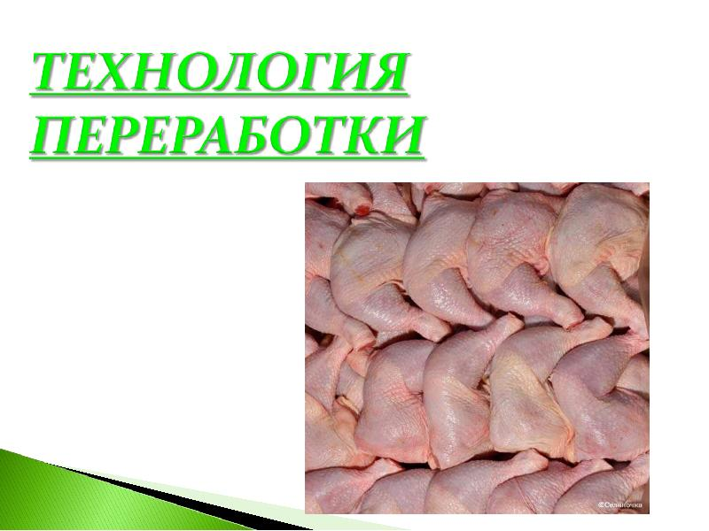

Slide 6
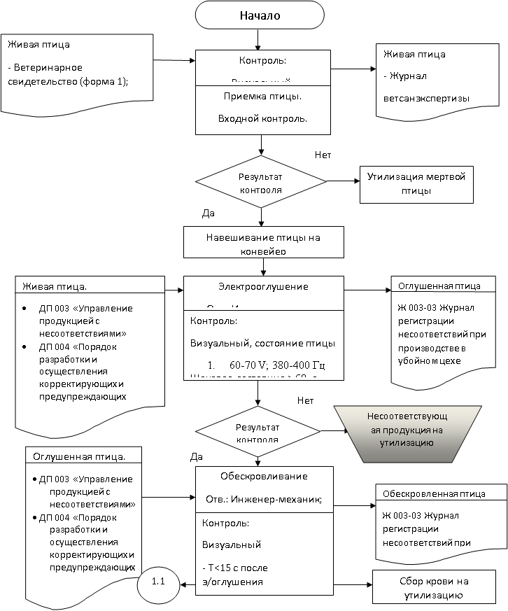
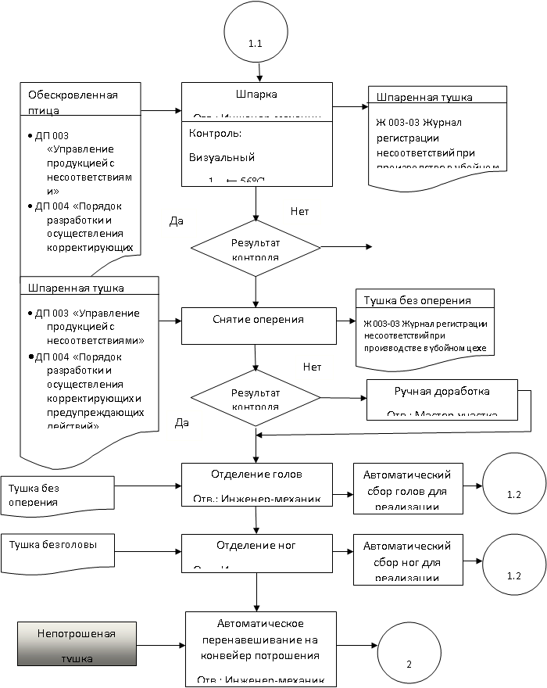

Slide 7
Объект контроля |  |  | Способы мониторинга |  |  |  | Корректирующие действия
Наиме-нование опера-ции | Контроли-руемый параметр | Предельное значение | Процедура | Периодич-ность | Ответст-венный | Документ, где фикси-руются | Процедура | Ответст-венный | Документ, где фикси-руется
1 | 2 | 3 | 4 | 5 | 6 | 7 | 8 | 9 | 10
1. Входной контроль качества птицы сельскохозяйственной для убоя | Микробио-логические показатели: Сальмонелла | Не допускается | Проведение лабораторных исследований и ветеринарно-санитарной экспертизы птицы сельскохозяйственной для убоя | Каждая партия | Ветеринарный врач ветсанслужбы и ветеринарный врач предприятия | 1. Журнал микробиологического контроля мяса птицы 2. Журнал учета результатов ветсанэкспертизы тушек птицы в убойном цехе | Если в тушке и органах птицы обнаруживается сальмонелла, внутренние органы направляются на утилизацию, а мясо на проварку или переработку на мясные хлеба или консервы. ДП. Корректирующие действия. Обращение с потенциально небезопасными продуктами. | Ветеринарный врач ветсанслужбы и ветеринарный врач предприятия | Журнал учета результатов ветсанэкспертизы тушек птицы в убойном цехе

Slide 8
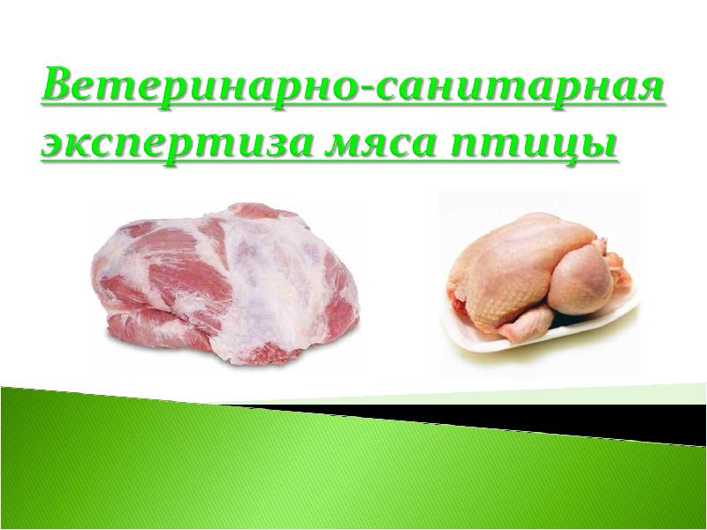

Slide 9
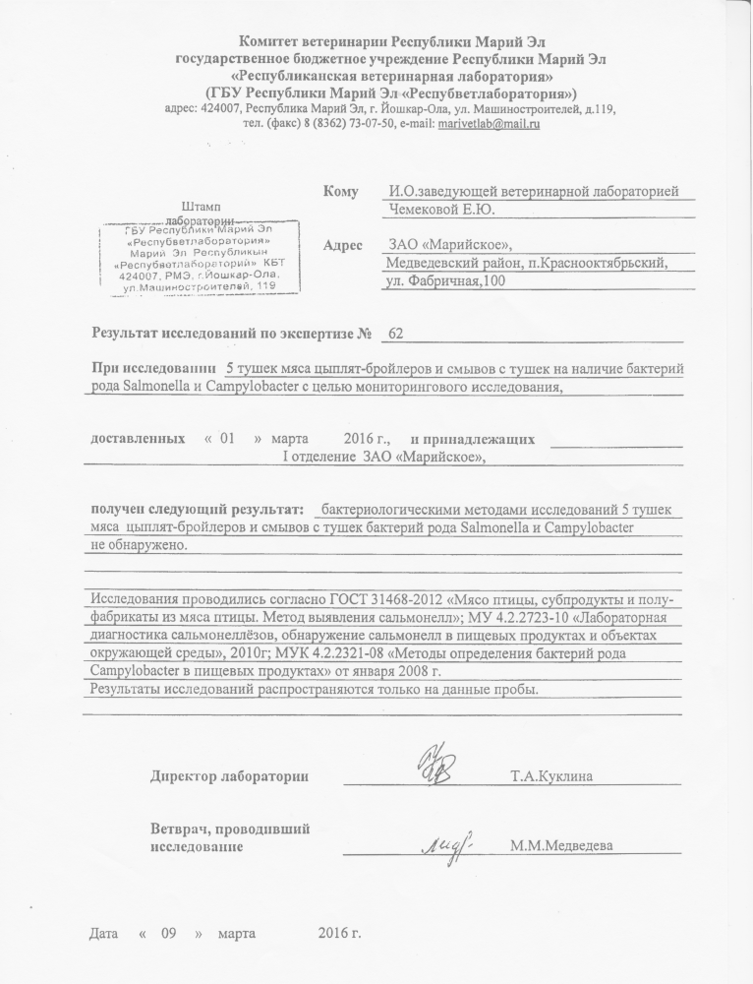
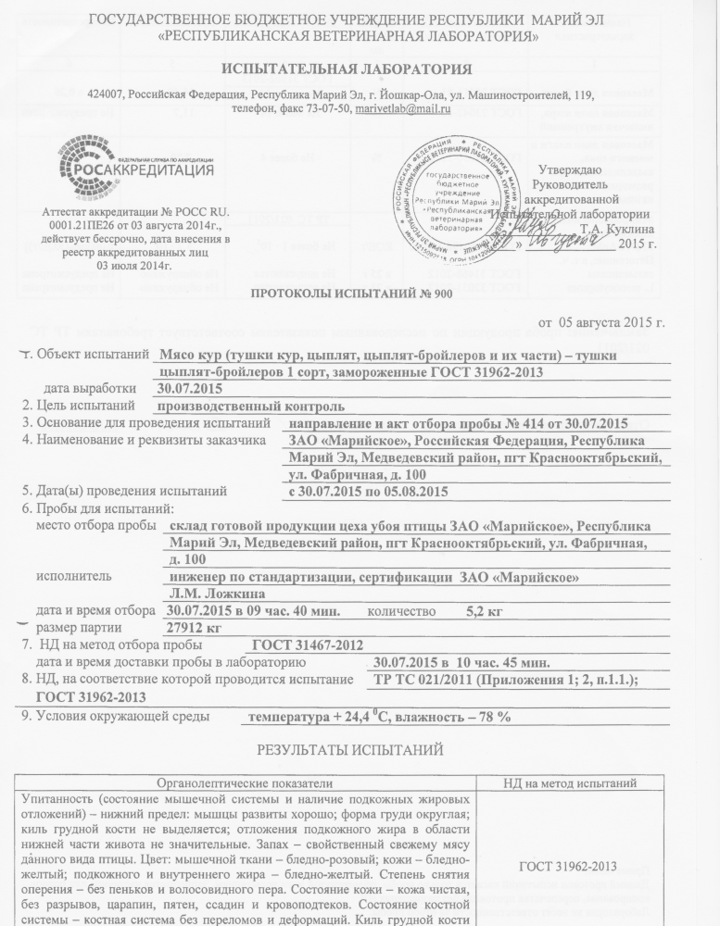
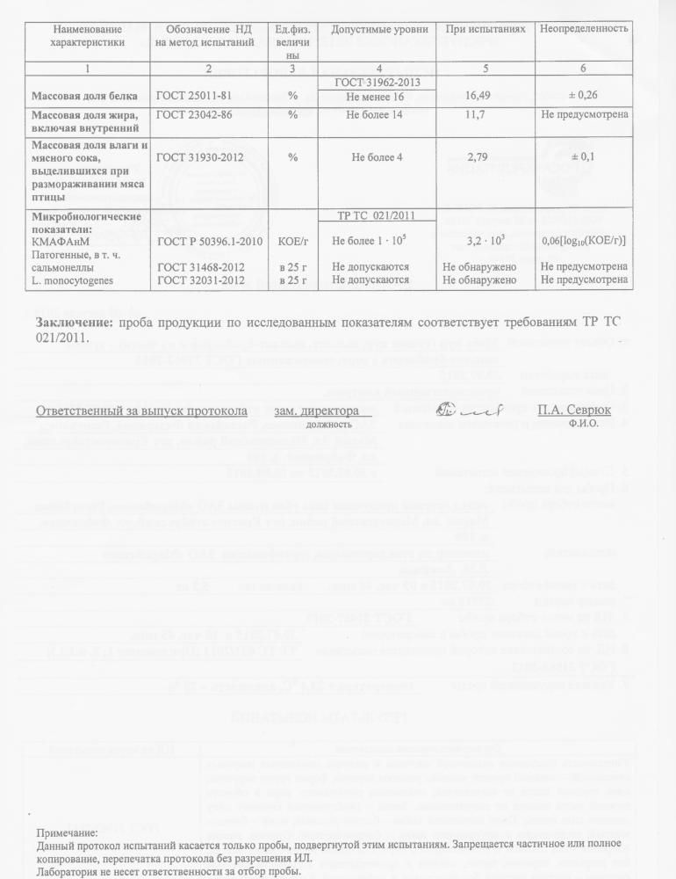

Slide 10
Ветеринарно-санитарная экспертиза для пищевой продукции животного происхождения
Осуществляют специалисты службы Государственного ветеринарного контроля (ГВС)
оформляют в электронном виде с 1 января 2016 года
Здоровье скота и сельскохозяйственной птицы, поставляемых на убой, контролируют по сопроводительным ветеринарным документам установленной формы и путем ветеринарного осмотра их на предприятиях согласно ветеринарно-санитарных правил

Slide 11
Прослеживаемость
определена как «…возможность проверки наличия составляющих системы обеспечения качества и безопасности» и трактуется, как возможность проследить за использованием, местонахождением и соответствием продукции определенным нормам посредством идентификации

Slide 12
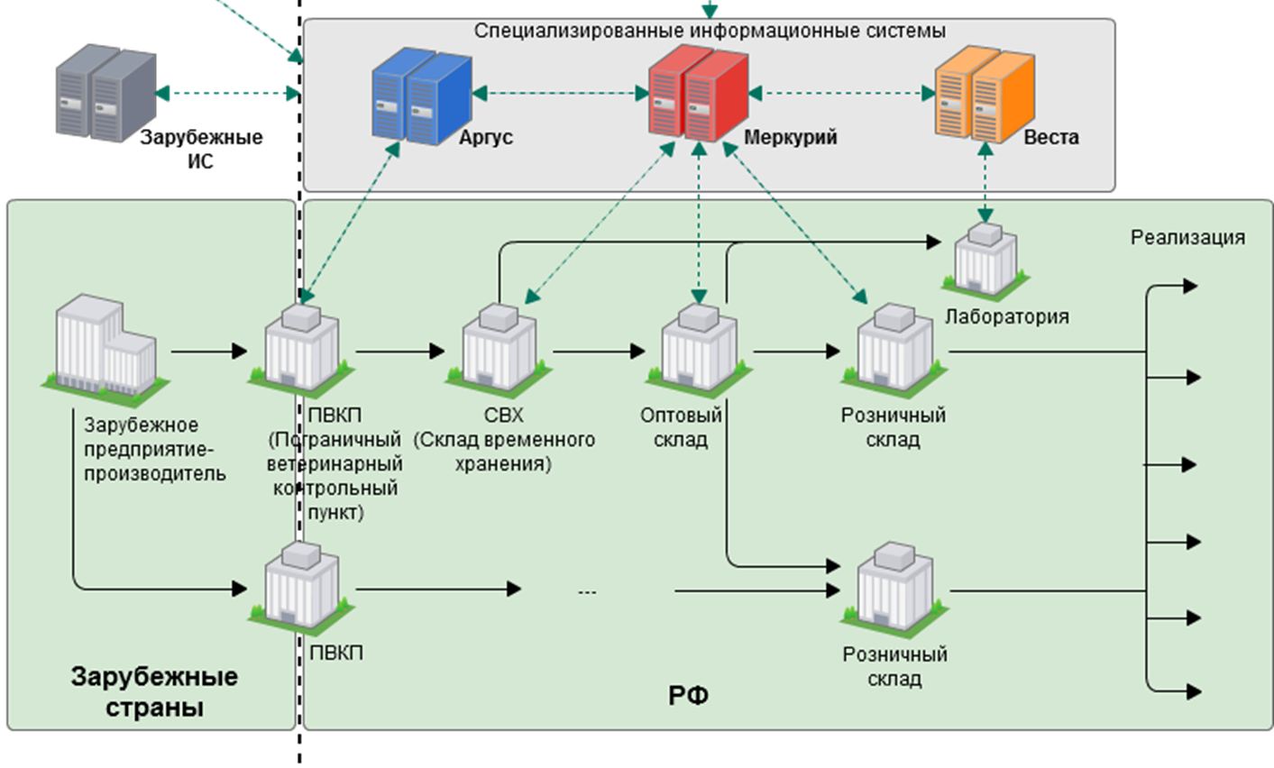
Прослеживаемость от поля до прилавка

Slide 13
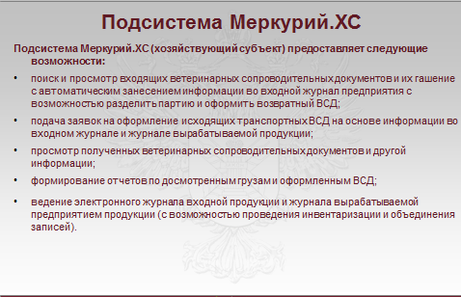

Slide 14
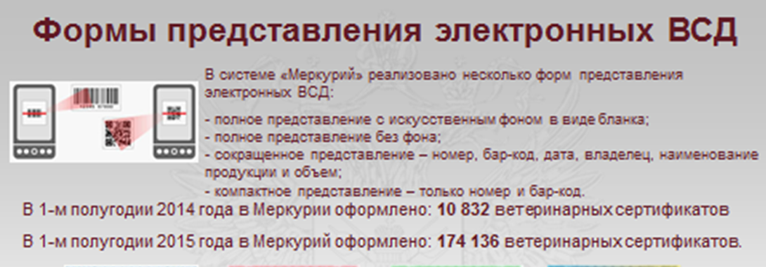
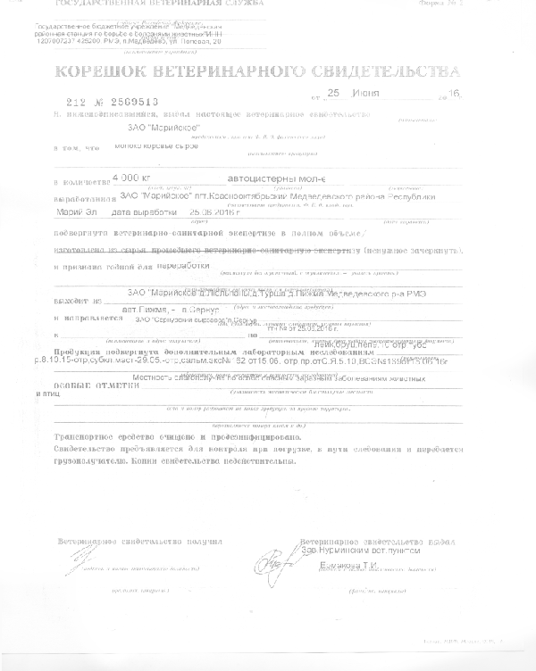
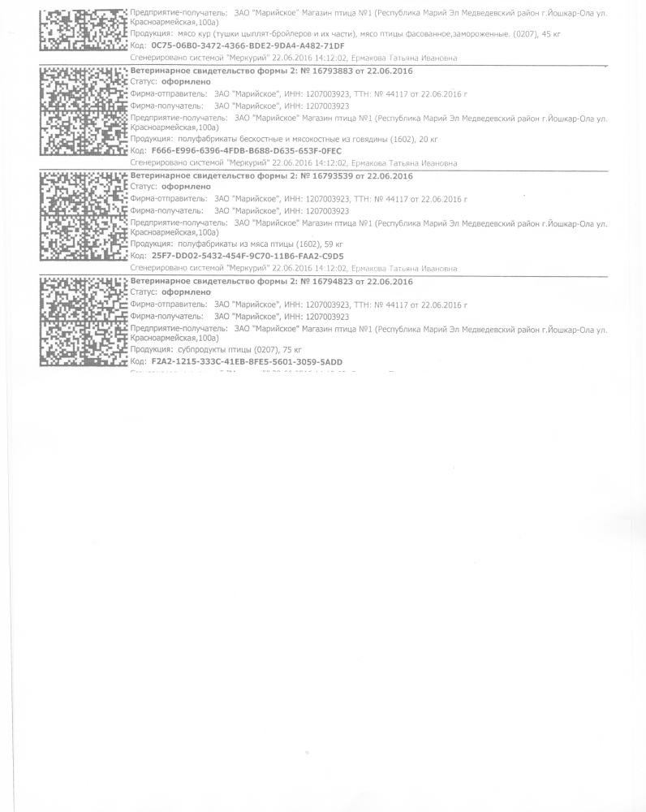

Slide 15
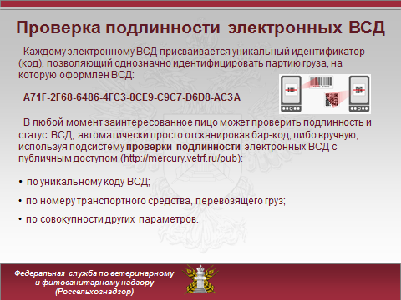

Slide 16
КАК ПОКАЗЫВАЕТ ПРАКТИКА ВСЭ форме электронного свидетельства не обеспечивает достоверной прослеживаемости поскольку:
информация о дате производства указывается в интервале и у производителя продукции нет точных сведений о распространении партии товара по торговым точкам;
не все торговые точки подключены к интернет-ресурсу, поэтому продавец не может предоставить покупателю полную информацию о подтверждении соответствия;
в товарно-сопроводительных документах (товарно-транспортная накладная) нет информации об обязательном подтверждении соответствия требованиям ТР ТС [1], и не указано то, что продукция прошла ВСЭ;
нет информации о маркировке продукции единым знаком обращения на рынке.

Slide 17
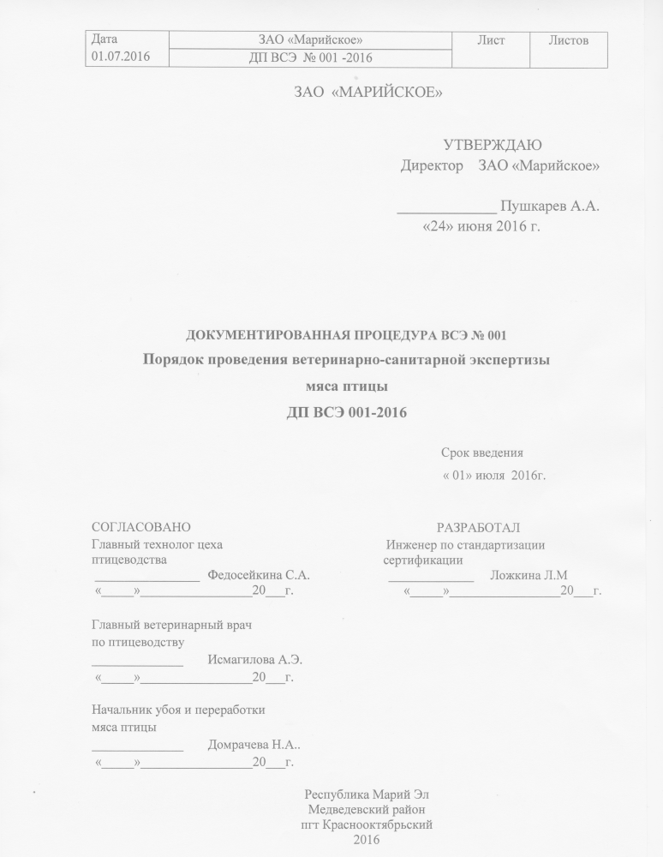

Slide 18
Выводы:
Несмотря на выше перечисленные проблемы и сложности, необходимо внедрение и соблюдение принципов прослеживаемости с установлением требований к точности исполнения.
Предложенная система прослеживаемости способна ввести управ­ление идентификационными характеристиками конечного продукта в процессе проведения производственного контроля предприятий с помощью проведения сквозного мониторинга всей технологической цепочки жизненного цикла продукта.
Необходимоа разработка и внедрение порябка проведения ВСЭ на соответствие требованиям ТР ТС.

Slide 19
Спасибо за внимание

